Slide 1
우리조국 대한민국
-경상도-

Slide 2
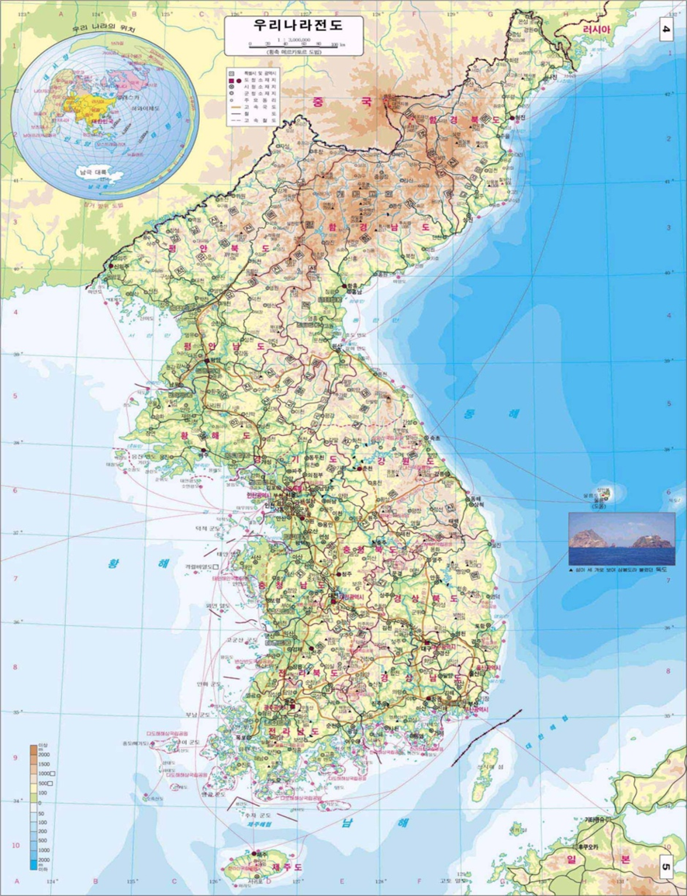
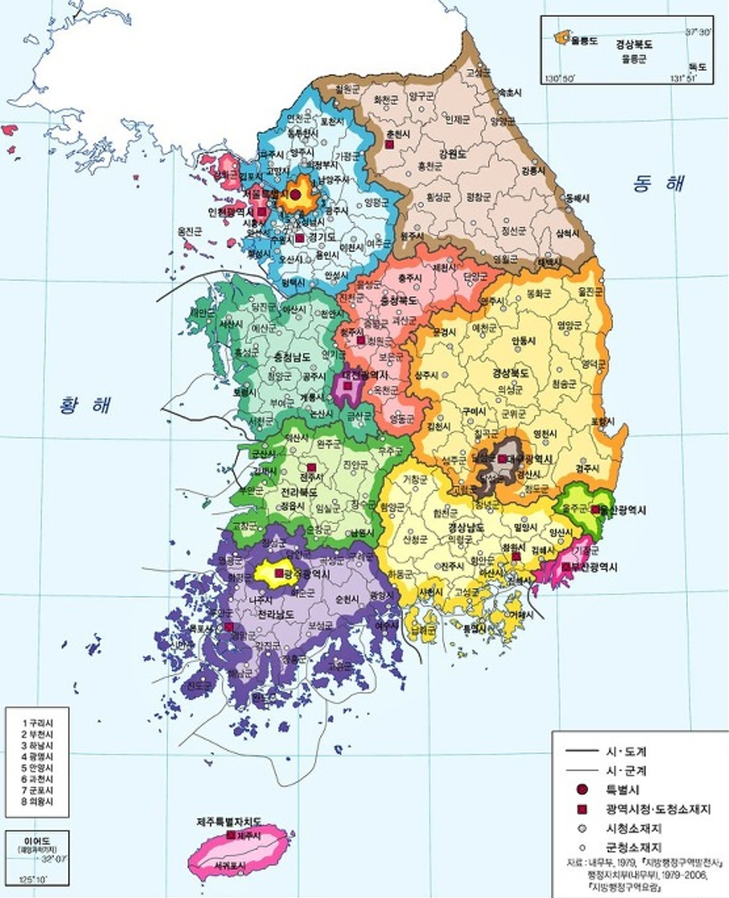
대한민국 지도

Slide 3
경상
고려 때 이 지방 대표적인 고을인 경주와 상주 두 고을의 머리글자를 합하여 만듦
영남(嶺南)
경상도 지역을 다르게 부르는 말
영남(嶺南)은 죽령, 조령, 추풍령 등 소백산맥에 있는 큰 령(고개라는 뜻, 嶺)의 남쪽에 위치했다는 뜻

Slide 4
경상남도

Slide 5
경상남도
대한민국의 남동부에 위치한 도
- 부산광역시∙울산광역시(동), 전라북도∙전라남도(서),
남해(남), 대구광역시∙경상북도(북)
경상남도청 소재지
- 창원시
400여개의 섬이 전체 면적의 8.5%
4. 온화한 기후

Slide 6
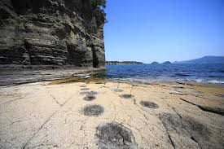
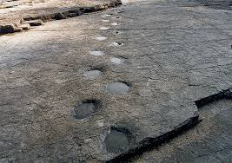
경상남도 유적지
고성 덕명리 공룡과 새 발자국 화석산지

Slide 7
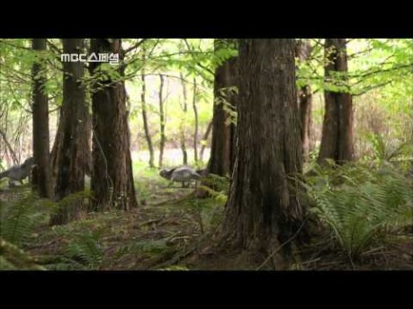
https://www.youtube.com/watch?v=9E0cT8AXh0Y

Slide 8
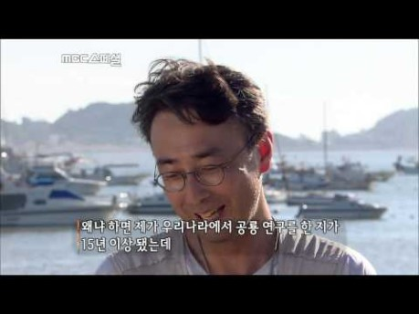
https://www.youtube.com/watch?v=-er4aDYdFmE

Slide 9
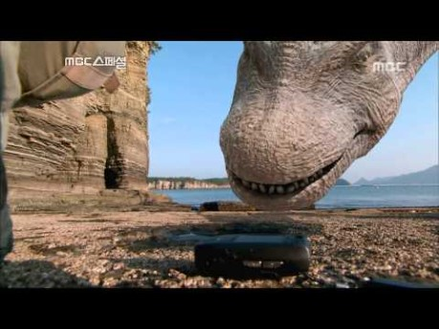
https://www.youtube.com/watch?v=zOINZTctQ_w

Slide 10
경상북도

Slide 11
경상북도
대한민국의 동남부에 위치한 도
- 동해(동), 충청북도∙전라북도(서),
대구광역시∙경상남도(남), 강원도(북)
경상북도청 소재지
- 안동시
민족문화의 본산지
- 신라의 불교문화, 신비의 가야문화, 유교문화
대한민국의 가장 큰 도로 대한민국 국도의 19% 차지하며 서울의 31배

Slide 12
경상북도 유적지
석굴암과 불국사
- 1995년 유네스코 세계문화유산으로 지정
경주역사유적지구
- 2000년 유네스코 세계문화유산으로 지정
양동마을
- 2010년 유네스코 세계문화유산으로 지정

Slide 13
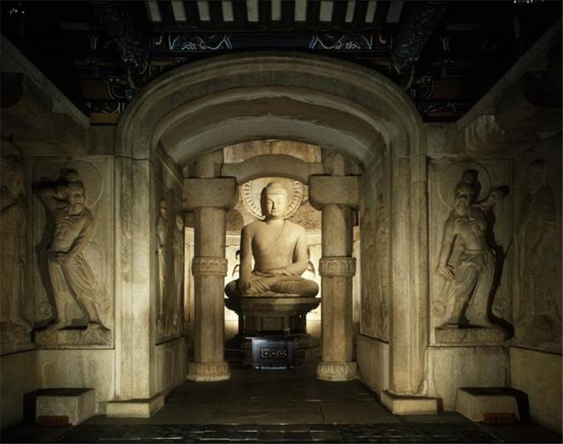
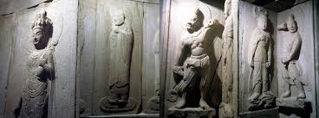
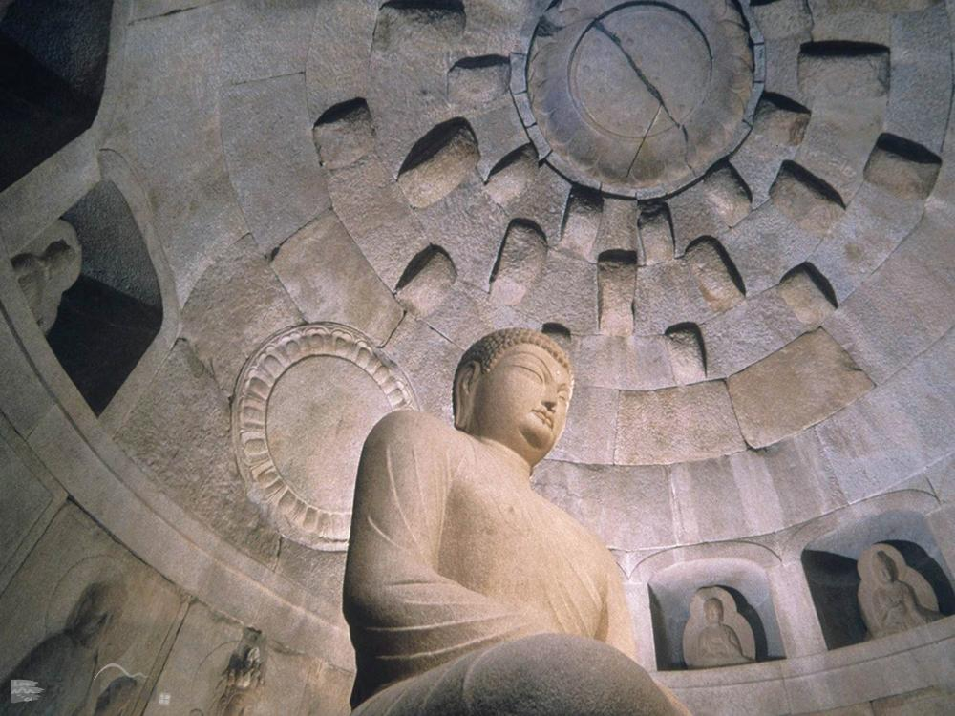
석굴암

Slide 14
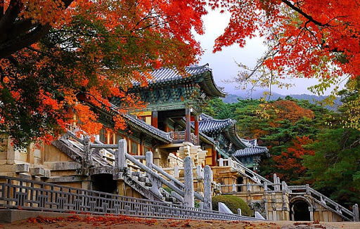
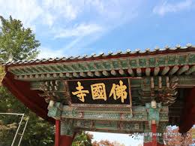
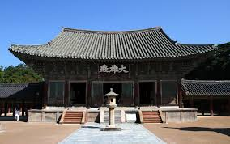
불국사

Slide 15
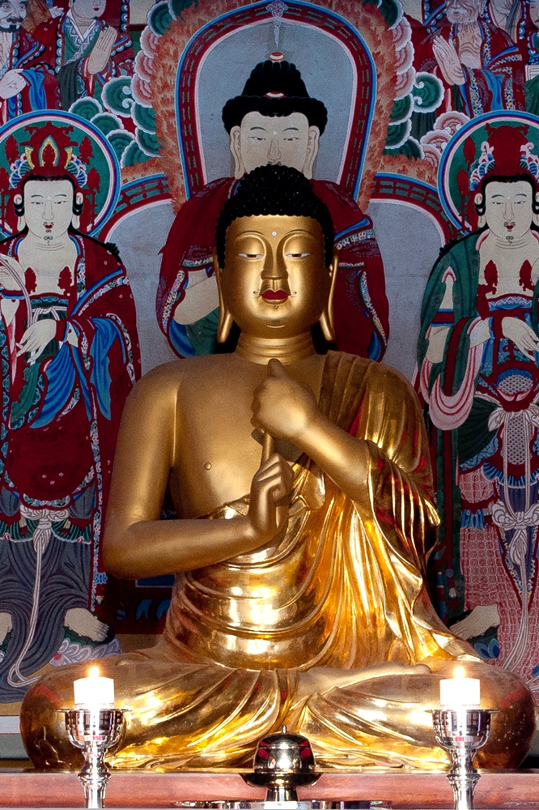
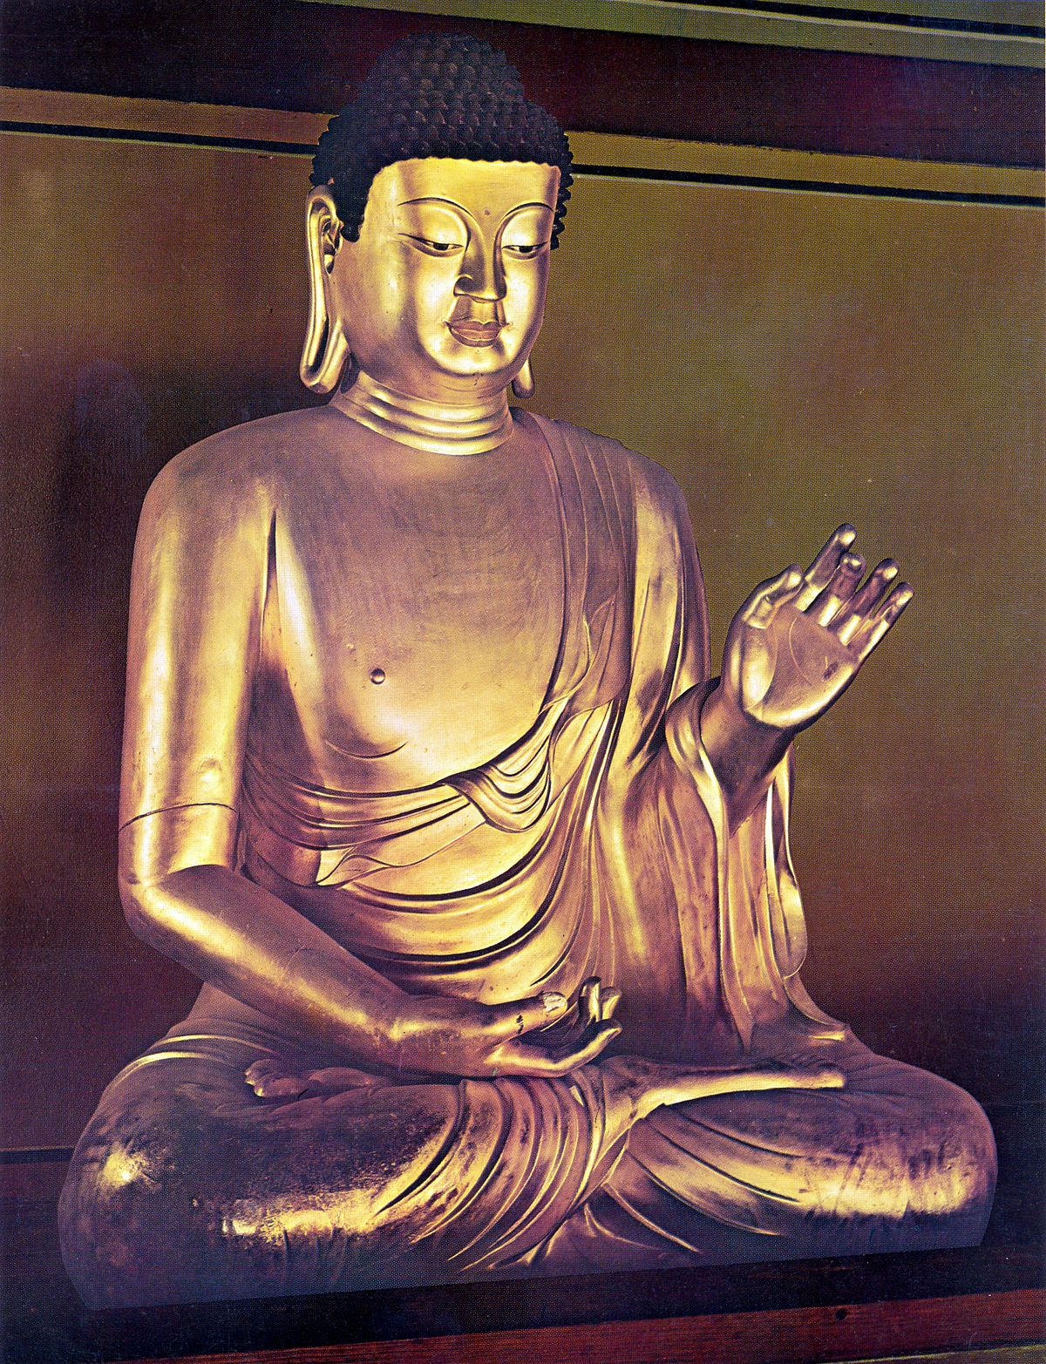
불국사
금동비로자나불좌상
금동아미타여래좌상

Slide 16
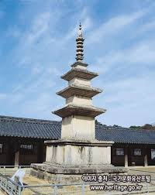
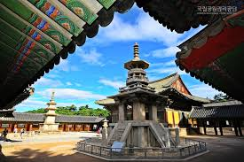
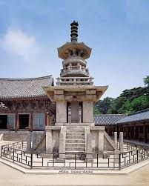
불국사
석가탑과 다보탑

Slide 17
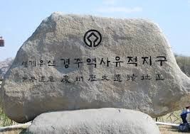
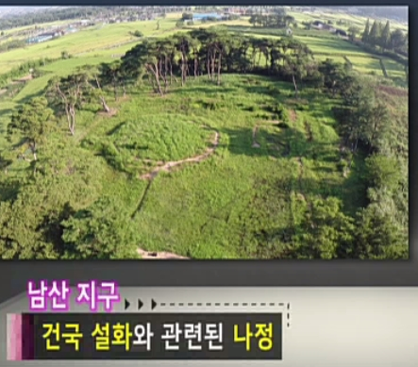
경주역사유적지구
경주역사유적지구
남산지구 나정

Slide 18
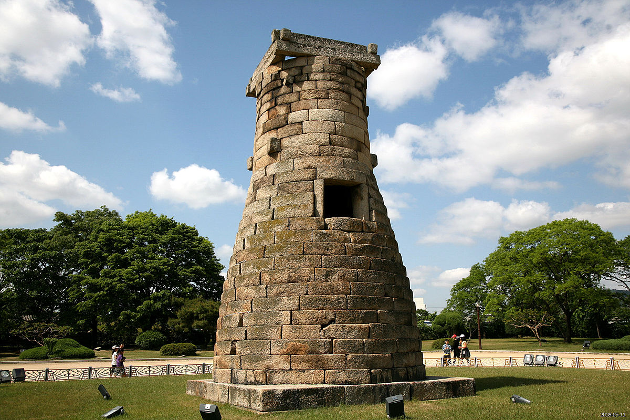
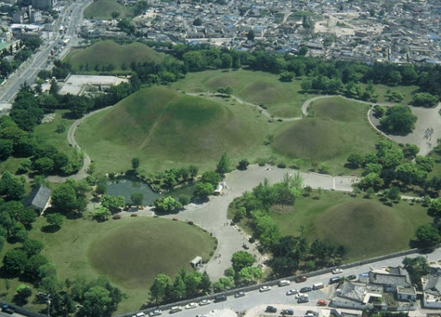
경주역사유적지구
월성지구 첨성대
대릉원지구

Slide 19
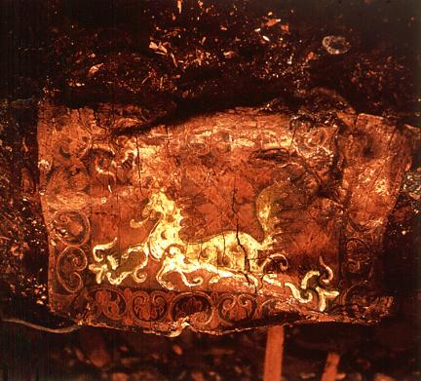
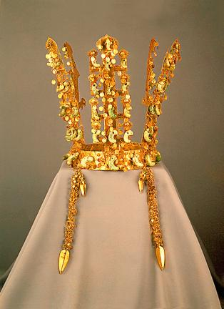
경주역사유적지구
천마총 장니 천마도
천마총 금관

Slide 20
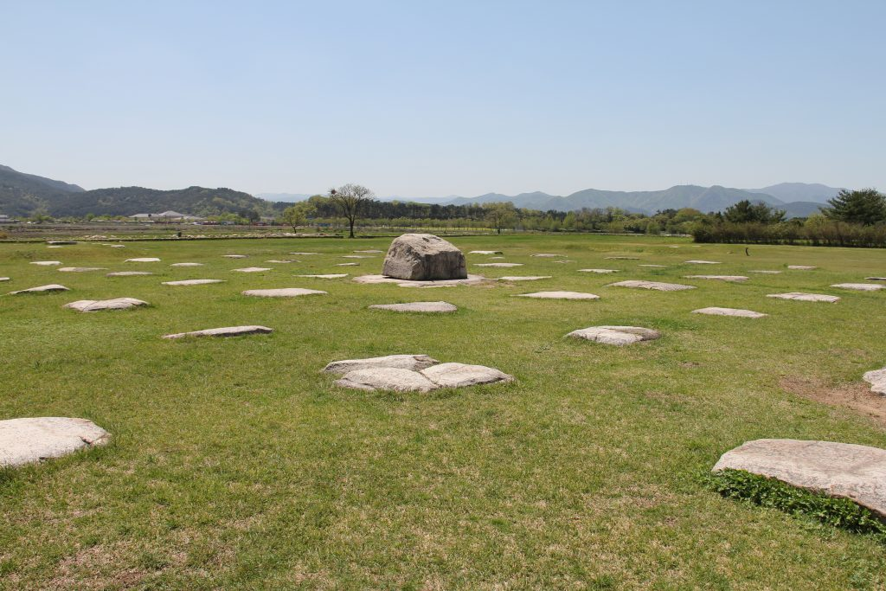
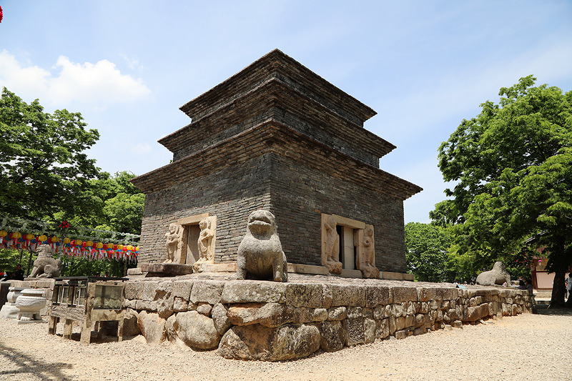
경주역사유적지구
황룡사지
분황사 모전석탑

Slide 21
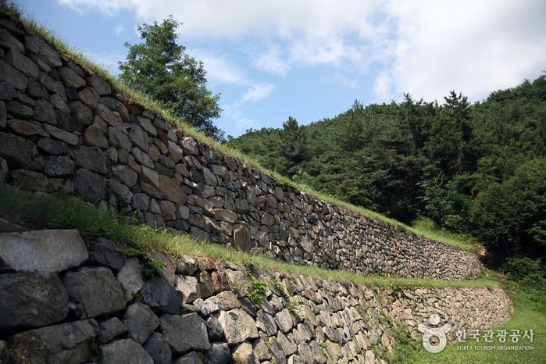
경주역사유적지구
산성지구 명활산성

Slide 22
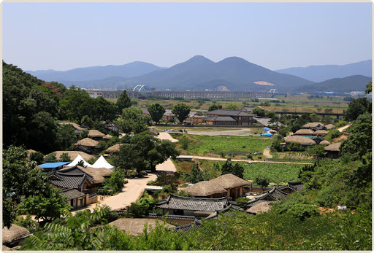
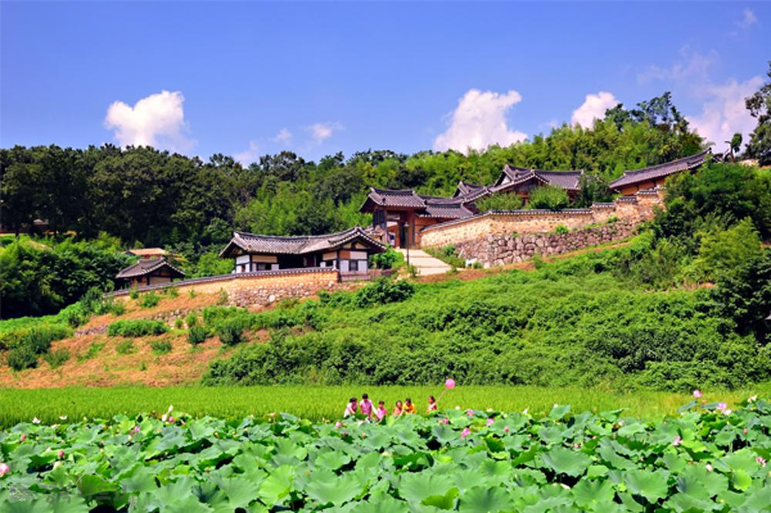
양동마을

Slide 23
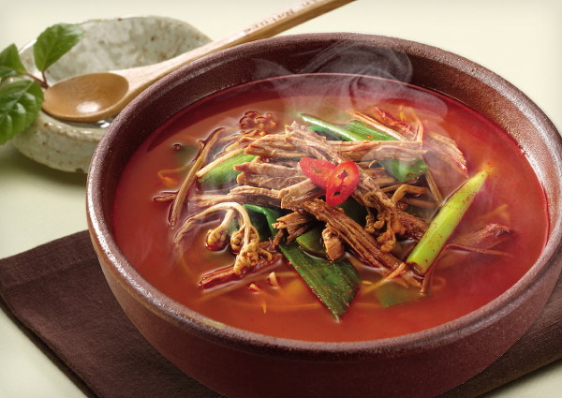
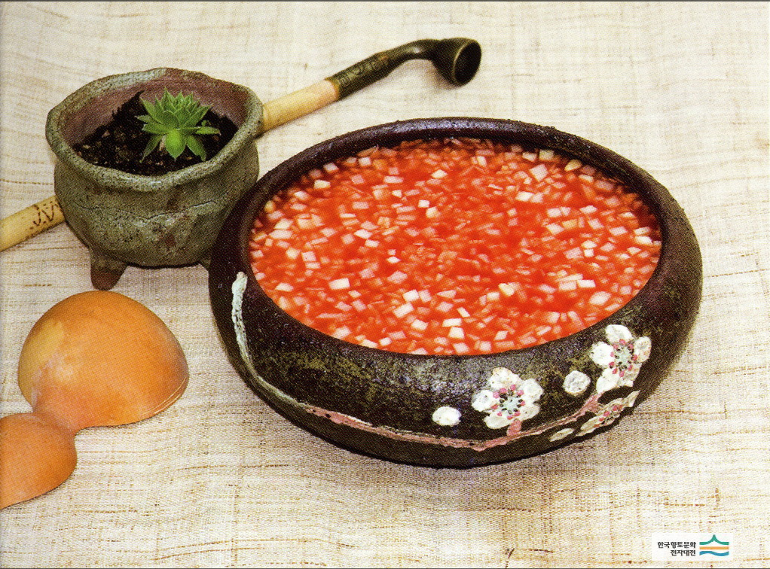
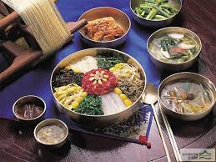
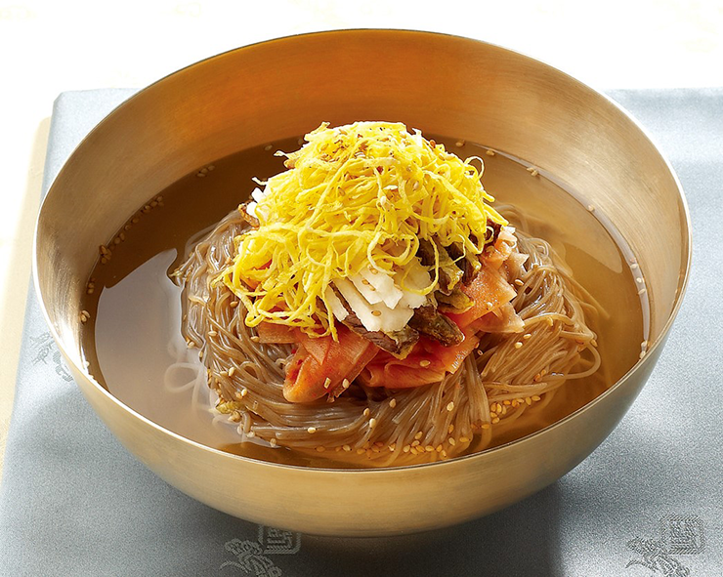
경상도 음식
육개장
안동
식혜
진주
비빔밥
진주
냉면

